Slide 1
Январь – второй зимний месяц.
Составитель презентации:
Музыкальный руководитель
Щекова Ирина Львовна
ГБДОУ №38
2016 год

Slide 2
Январь
«Январь - году начало, зиме – середка», - издавна говорят в народе об этом месяце. И условно изображают его двуликим: старым лицом он обращен в прошлое, молодым - в будущее.
Январь-батюшка год начинает, зиму величает. Месяц январь — зимы государь.
Январь – перелом зимы, перезимье.
Январь – к весне поворот.
Зима в самом разгаре, а в самые ясные дни мороз особенно трескуч и щиплет ухо и нос.
В январе и горшок на печи замерзает.
Свое название месяц получил от ярких, наполненных солнцем дней - Просинец. Говорили, что в январе день прибавляется уже на два часа.
Январь — весне дедушка.

Slide 3
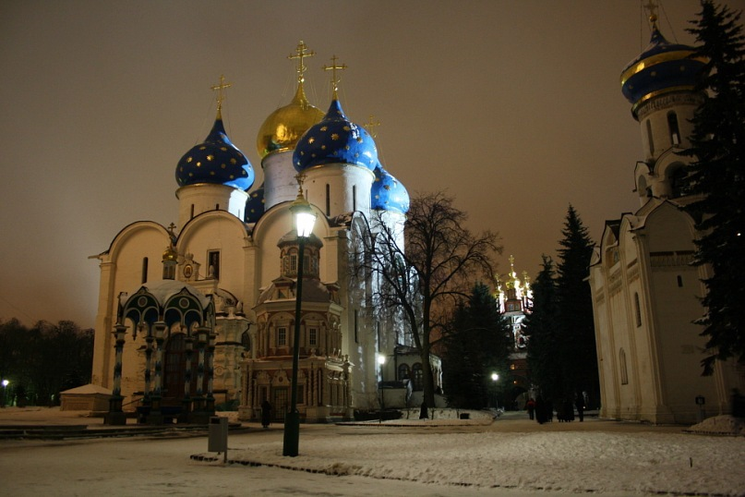
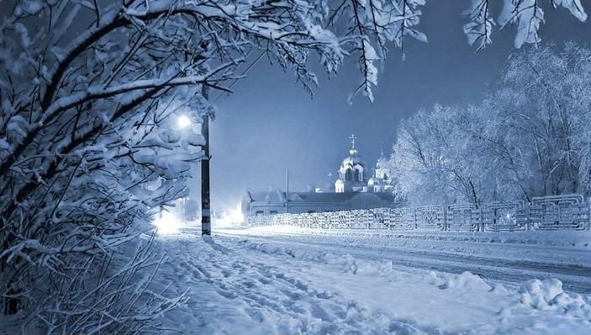
Приметы января
7 января. Рождество Христово. Святки.
Рождество - это светлый праздник, великая радость которого прославляется церковью пением на Великом Повечерии,
с которого начинается и продолжается почти всю ночь Всенощное бдение. Весь день великого праздника Рождества Христова на Руси сопровождается колокольным перезвоном и радостными поздравлениями мирян.
На Святки Христа славят с вертепами, со звездой, гадают, колядуют.

Slide 4
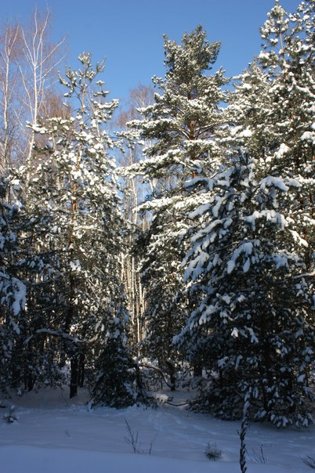
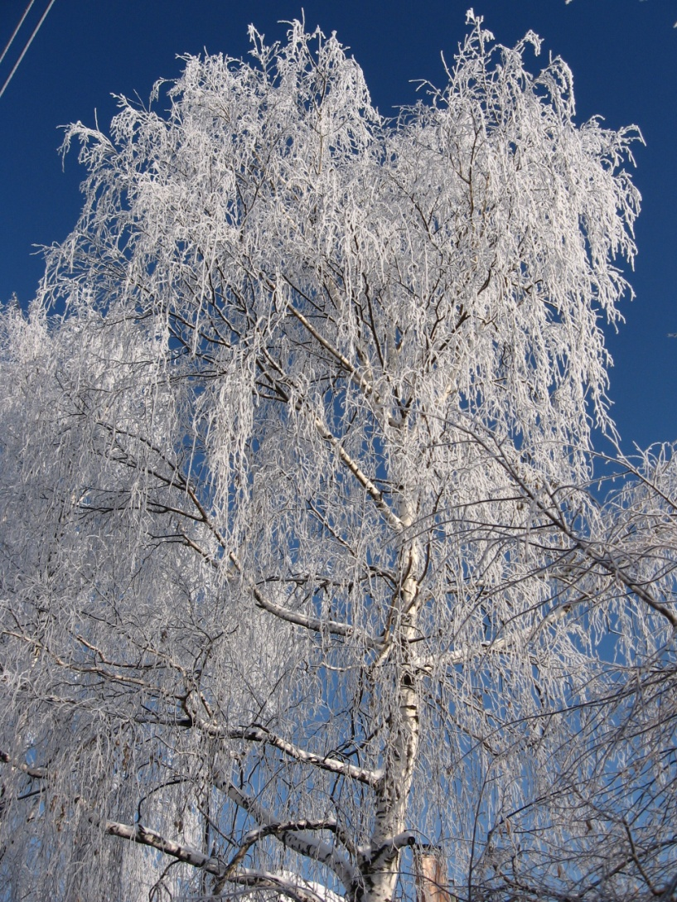
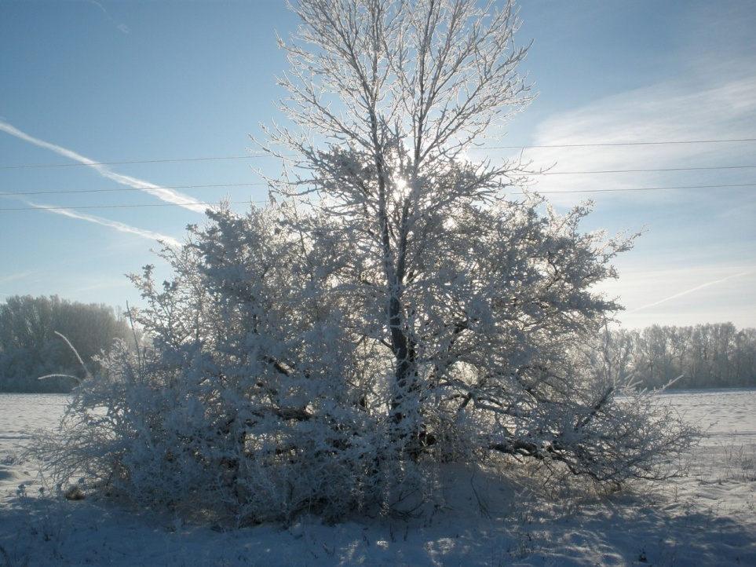
Приметы января
Какая погода после Рождества, такая же будет и после Петрова дня (12 июля).
На Рождество иней—урожай на хлеб.
Пять раз солнышко в году играет: на Рождество, на Богоявленье, Благовещенье, Воскресенье (Светлое) и Иваново рожденье.

